Slide 1
AOEar ４Q構想
2022/12/19 SSB

Slide 2

耳能力拡張テーマでSI2022に参加してきた
SI2022とは
計測自動制御学会システムインテグレーション部門講演会
通称システムインテグレーション学会
ロボットを中心に，AI，VR・AR，福祉やスポーツ支援のシステムなど 62ものセッション
査読なし
12/14~16まで幕張メッセ国際展示場で開催
身体拡張テーマでやったAugmented＆Optimized Earをポスターセッションで応募
タイトルは 「音声中に出現する特定キーワードの自動ゲイン調整を行う装置の開発」

Slide 3
学会で得られた意見
- 有効性を見るのは難しそう
- まずは，作ったシステムに対して，「今は聞こえる」「今は聞こえない」等の素朴な実験を行ったほうがよいのではないか？
- 機械学習等を使って，個々人の指向にあわせていけたらいいよね
- 作ったシステムと，検証実験が違和感なくつながるといい（あえて創造性とかやる必要あった？
- 全方向の音からある方向を減衰したりしたらよさそう
- 日常生活を考えると，例えばサングラスをかけっぱなしにしていて取るのを忘れている．みたいなことがある
- この装置もおなじように，取り忘れてたら車の音がカットされて交通事故にあうみたいなことがありえる．こんな状況にいるからこういう音をカットしようみたいなことを最適化できるといい．
いろんな大学の先生や学生から様々なアドバイスをいただけた．いろんな人に興味をもってもらえ，結構面白いことやってるんじゃね？と自信になった

Slide 4


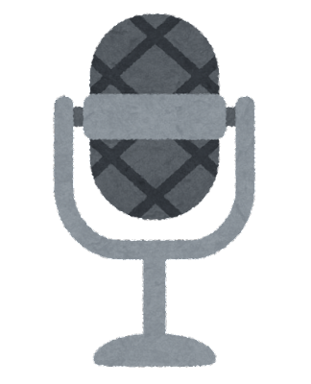
聞きたくないものを聞かない耳・聞きたいものを聞く耳
～現在のシステム概要～
やりたいこと
会話の中で特定の言葉が聞こえたら、声が大きくなったり小さくなったりする
システム図
Pycaw:Windowsのアプリ毎にボリューム設定できるPythonライブラリ
外界からの音
Pycawでスピーカー音量を調整
検閲された音
Pyaudio
検閲ワードの検索結果
外界からの音
音声データ
Speech Recognitionによる音声のテキスト化
会話毎のテキスト
検閲ワード検索
PyAudio:音声をCHUNKに切り分けて加工できるPythonライブラリ
SpeechRecognition:Googleが提供しているSSTライブラリ(Speech to text)

Slide 5
次のシステム妄想
選択的に音をシャットアウトしたり，方向的に音を強調したりしたい
学会で今はこの人の声に集中したいなと思ったら装置をちょっといじるとそっちの音が優先的に聞こえる(他の音はカットする)
横のヘッドフォンの人の音うるせーなと思ったらその音が消える
音の強調を自動化したい
自分が聞きたいと思う情報に勝手に耳が調整される
自分が聞きたくないなと思う情報は聞こえないように耳が調整される
安全に関わるような音はカットしない(車の音とか)
4Qでは上を重点課題として開発を進める

Slide 6
４Qで作るもの(Step1)
システム構成
Respeakerで複数のマイクから得た音を合成してユーザーにフィードバック
ユーザーはキーボードから方向を入力することである方向に耳能力を集中させられる
Respeaker4＋ラズパイ4
ノイズキャンセリングヘッドフォン
ワイヤレスキーボード

Slide 7
Todo
音源分離やビームフォーミングの要素技術について，本を使って実装しながら学ぶ
本当に可能か判断
開発環境構築
Ubuntuインストール
手段によらないシステム図に落とす
ラズパイ＋Respeakerで実装
出先で家のラズパイを操作できるようにする

